Slide 1
Екологічні проблеми, пов’язані з використанням теплових машин і двигунів

Slide 2
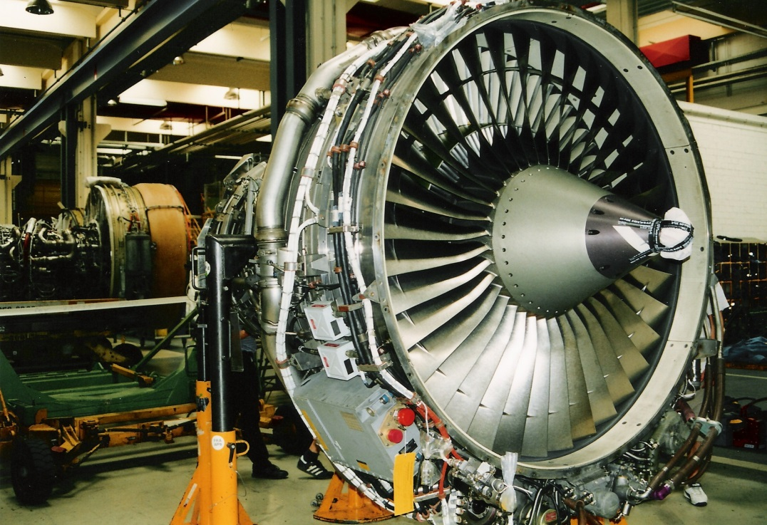
Більша частина двигунів на Землі є тепловими дви­гунами. Саме вони дають нам дешеву електроенергію, є серцем майже всіх видів швидкісного транспорту. Сучасна людина не може обходитися без них. Але ши­роке застосування теплових двигунів впливає на стан навколишнього середовища.

Slide 3
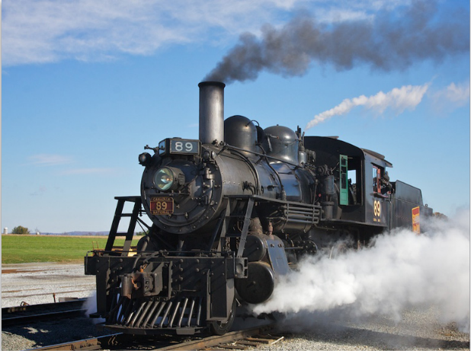
Під час роботи теплових двигунів найбільшому забруд­ненню піддається повітряний басейн планети. Тверді частинки пилу й сажі, що утворюються під час роботи теплових двигунів, запилюють повітря.

Slide 4
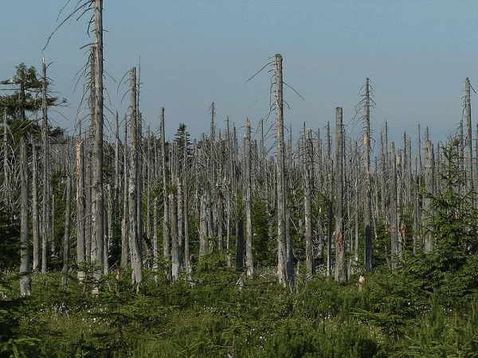
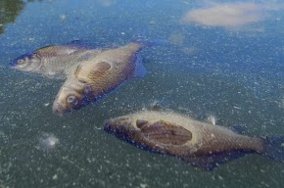
Викиди сірчистого газу й оксидів азоту є при­чиною утворення кислотних опадів, які приводять до загибелі сільськогосподарських культур, лісів, негативно впливають на прісні водойми і їхніх мешканців.

Slide 5

Під час роботи теплових двигунів виділяється вуглекислий газ. Наявність цього газу в атмосфері разом з парами води приводить до парникового ефекту.

Slide 6
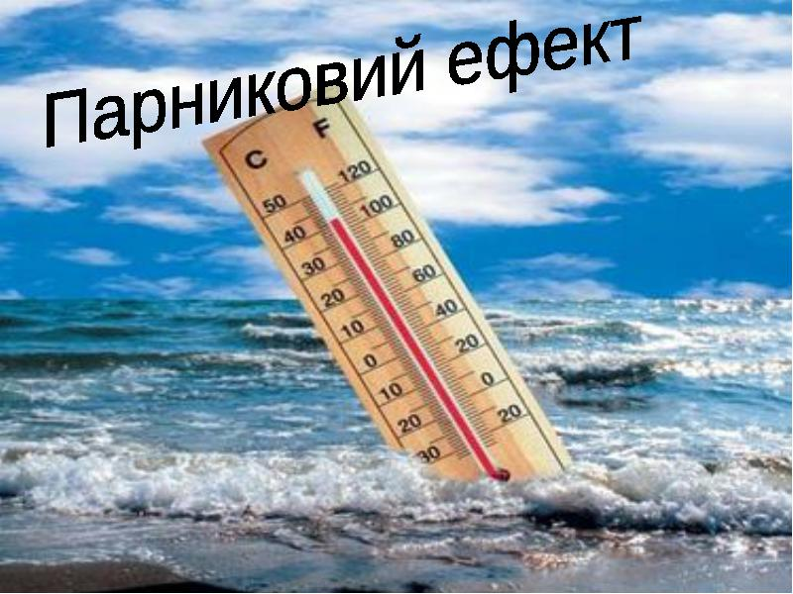
У результаті температура на поверхні землі підвищується.

Slide 7
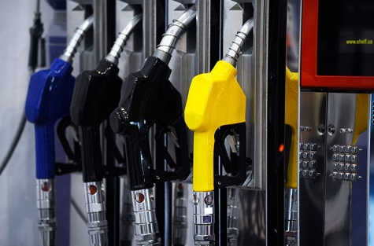
Як паливо зараз використовуються нафтопродукти.

Slide 8
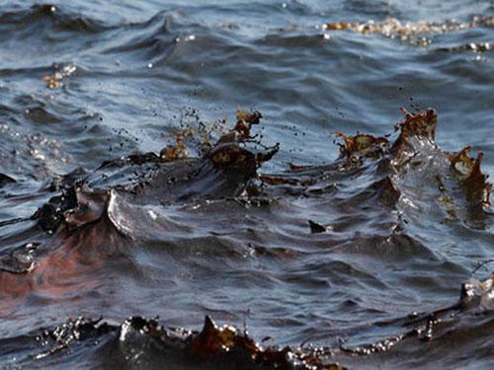
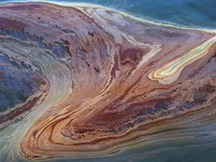
У результаті аварій, витоків під час заправлення танкерів і перекачування нафти в берегові сховища величезна кількість нафти потрапляє в море.

Slide 9
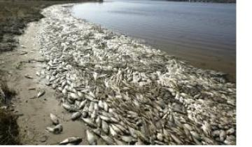
Навіть незначна домішка нафти до морської води викликає загибель ікри й мальків багатьох видів риб

Slide 10
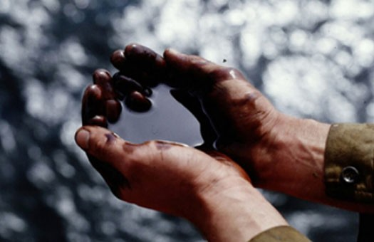
Але головна загроза забруднення морських вод нафтою полягає в загибелі фітопланктону, що є першою ланкою харчового ланцюга мешканців моря.

Slide 11
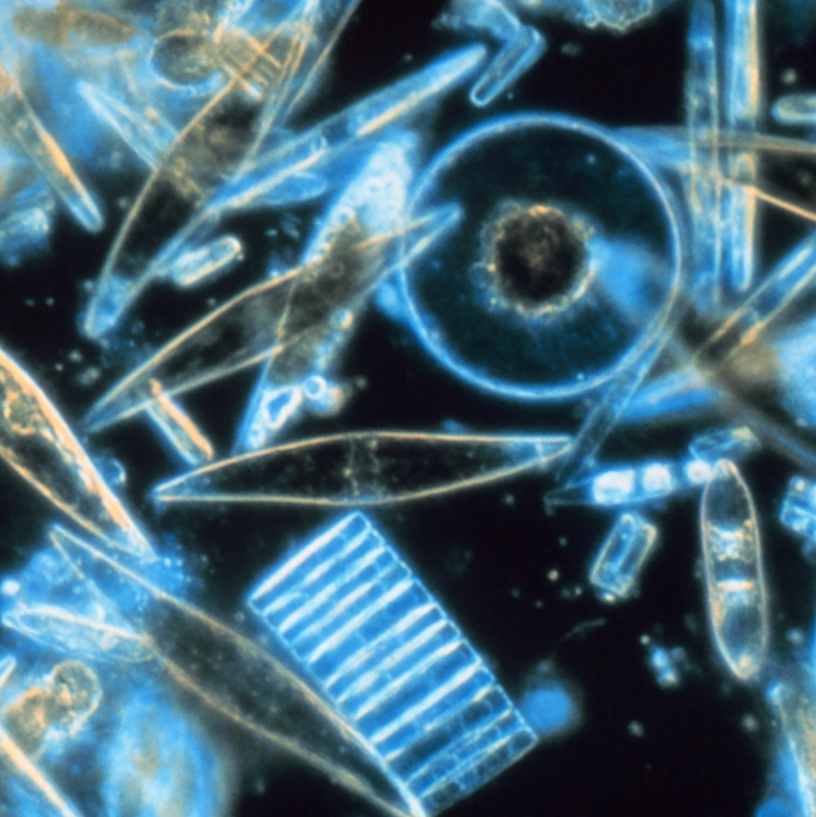
Фітопланк­тон є основним виробником кисню на земній кулі, виробляючи за рахунок фотосинтезу близько 70 % усього кисню.

Slide 12
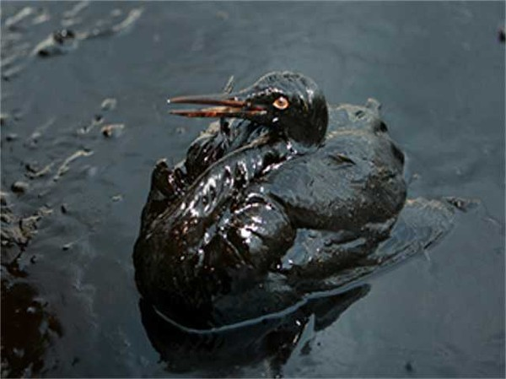
Катастрофічні розливи нафти в море приводять до знищення безлічі морських птахів. Водоплавні птахи дзьобом змащують свої пір'я жиром, який виділяють особливою залозою. У результаті пір'я не змочуються водою, пух під пір'ям залишається сухим. Завдяки цьому птах тримається на волі й не мерзне навіть у холодній воді. Коли ж пір'я змочує нафта, вода проникає в шар пуху, птах замерзає й тоне.

Slide 13
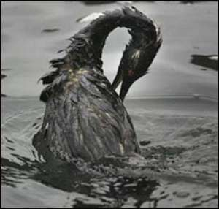
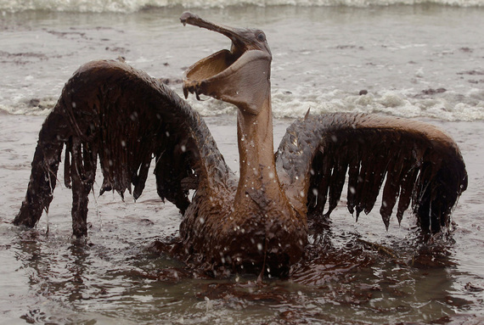

Slide 14
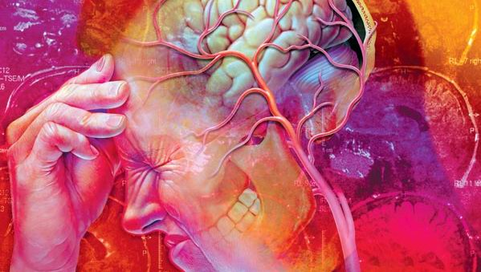
Шкідливі викиди, що утворюються в результаті роботи теплових двигунів, впливають на організм людини. Діоксид вуглецю діє на шкіру й слизові оболонки. Оксид вуглецю при вдиханні зв'язується з гемоглобі­ном крові, витісняючи з неї кисень, у результаті настає кисневе голодування.

Slide 15
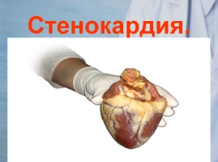
Оксид вуглецю може зумовити появу хвороби серця — стенокардії.

Slide 16
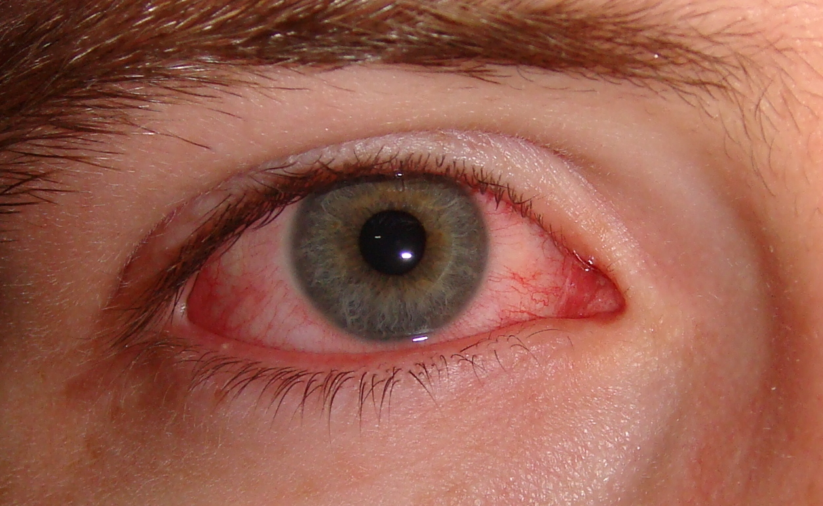
Діоксид азоту викликає сильне роздратування слизових обо­лонок очей.

Slide 17
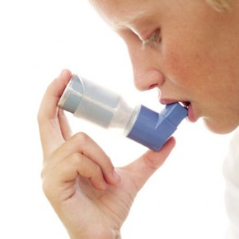
У разі фотохімічного смогу запалюються очі, слизові оболонки носа і горла, відзначаються симптоми ядухи, загострення легеневих і нервових захворювань.

Slide 18
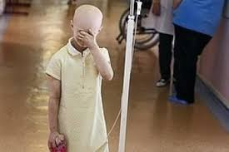
Сірчистий газ призводить до росту онкозахворювань.

Slide 19
Шляхи зниження забруднення навколишнього середо­вища

Slide 20
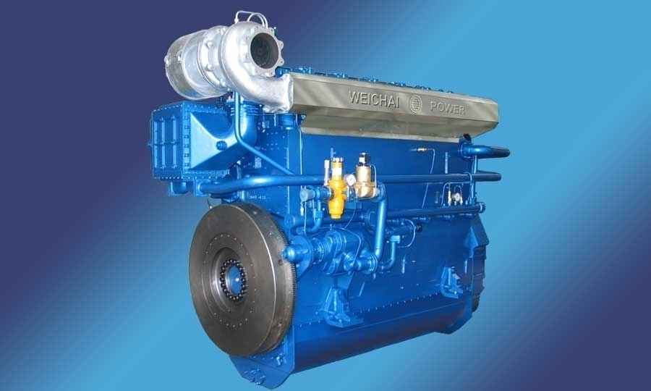
використання в автомобілях замість карбюраторних бензинових двигунів дизелів, у паливо яких не до­дають свинцю

Slide 21
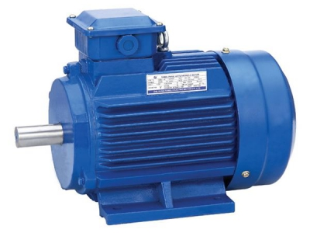
випробування автомобі­лів, у яких замість бензинових двигунів застосовують електродвигуни, що працюють на акумуляторах, або двигуни, що використовують як паливо водень

Slide 22
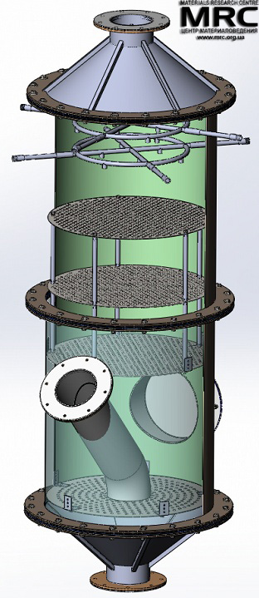
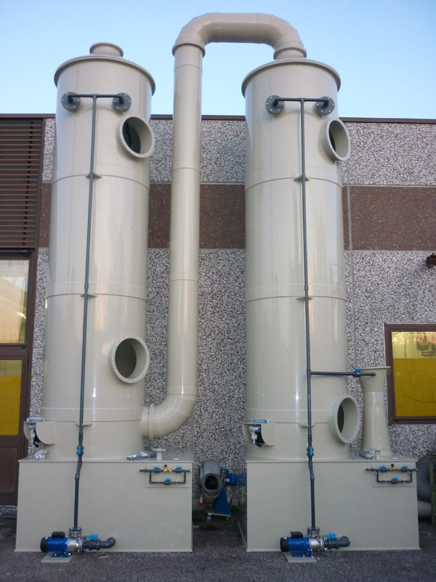
На теплових електростанціях, що працюють на вугіллі і викидають велику кількість оксидів сірки в газах, слід пропускати ці гази через спеціальні пристрої — скрубери, в яких сірка зв'язується вапном, тоді концентрація оксиду сірки істотно зменшується

